Slide 1
Tópico 2.1.
População mundial e Produção de Alimentos

Slide 2
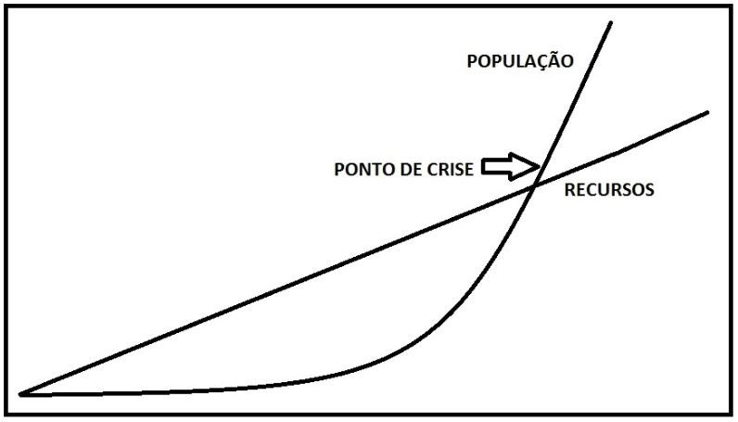
Teorias Demográficas (Malthusiana, Neomalthusiana, Reformista)
https://educacao.uol.com.br/disciplinas/geografia/teorias-demograficas-malthusianos-neomalthusianos-e-reformistas.htm
http://geoconceicao.blogspot.com/2012/06/teorias-demograficas.html

Slide 3
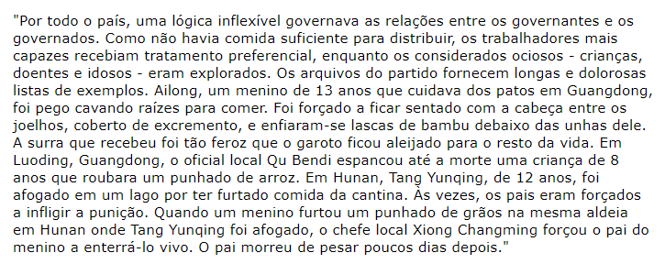
Fome na China entre 1958 e 1962
(Livro A Grande Fome de MAO)
https://www1.folha.uol.com.br/livrariadafolha/2017/04/1876714-livro-retrata-periodo-em-que-a-fome-assolou-a-china-leia-trecho.shtml

Slide 4
Notícia de Jornal de 2008: Entenda a crise mundial dos alimentos
Os alimentos estão mais caros e, no mundo todo, o tema deixa autoridades em alerta e esquenta debates em torno das possíveis causas para a escassez de comida.
De acordo com o Programa Mundial de Alimentos (PMA) das Nações Unidas, a falta de alimentos ameaça como um "tsunami silencioso", e pode afundar na fome 100 milhões de pessoas.
De acordo com a Organização das Nações Unidas (ONU) para Agricultura e Alimentação (FAO) os principais fatores que influenciam a alta dos preços dos alimentos são o aumento da demanda, a alta do petróleo, a especulação e condições climáticas desfavoráveis. Há controvérsias sobre a dimensão da responsabilidade dos biocombustíveis, cujas matérias-primas (cana, milho e outras) disputam espaço com culturas destinadas à produção de comida.
http://g1.globo.com/Noticias/Economia_Negocios/0,,MUL427246-9356,00.html

Slide 5
Revolução Verde (1960)
Disseminação de novas tecnologias e práticas agrícolas que resultaram em aumento de produtividade
Vantagens:
Produtividade
Redução do uso da terra*
Desenvolvimento econômico
Desenvolvimento científico
etc.
Desvantagens:
Êxodo rural* (priorização de estrutura latifundiária)
Concentração de terra
Esgotamento do solo
Erosão
etc.
https://pt.wikipedia.org/wiki/Revolu%C3%A7%C3%A3o_verde

Slide 6
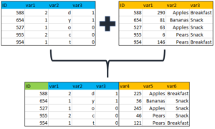
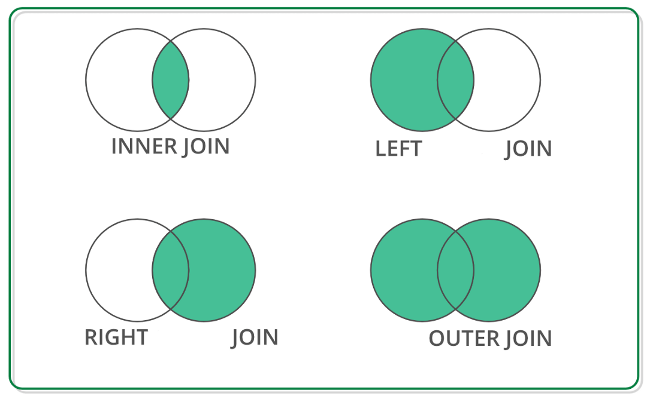
Merging com Pandas: pd.merge()

